Slide 1
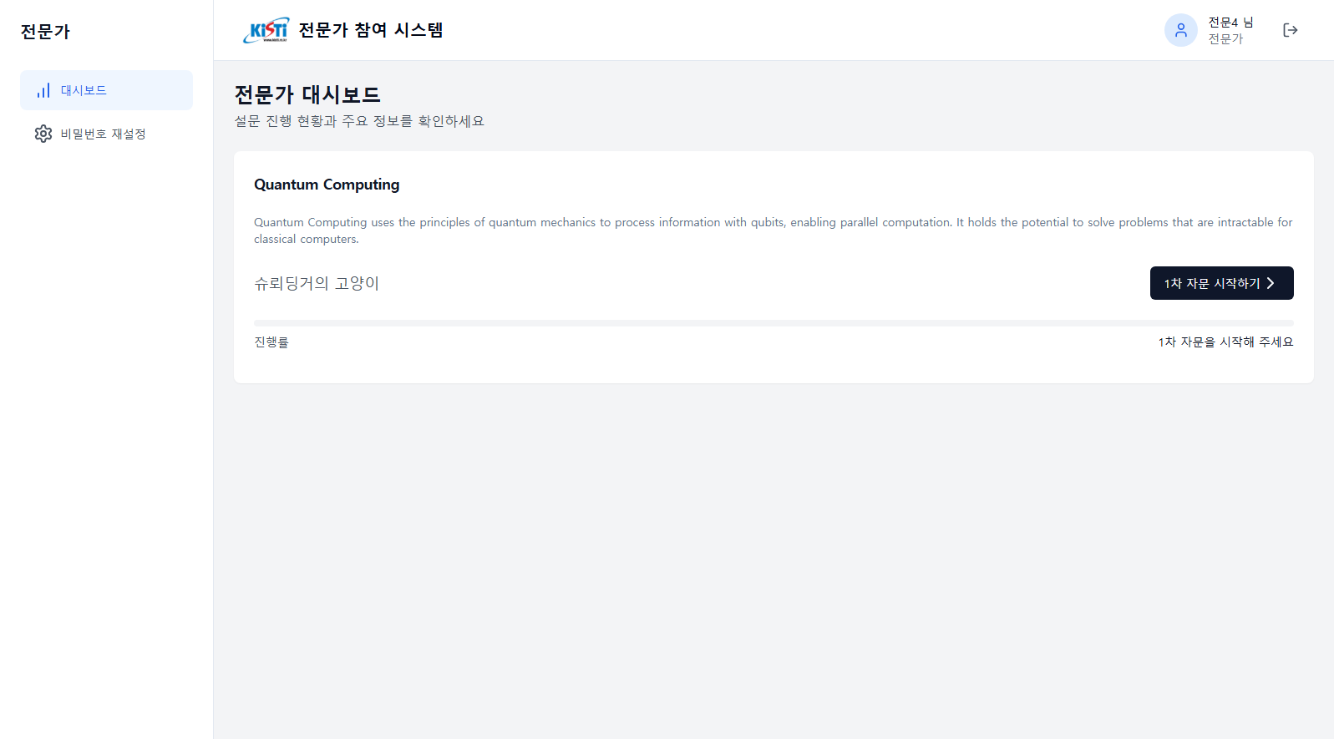
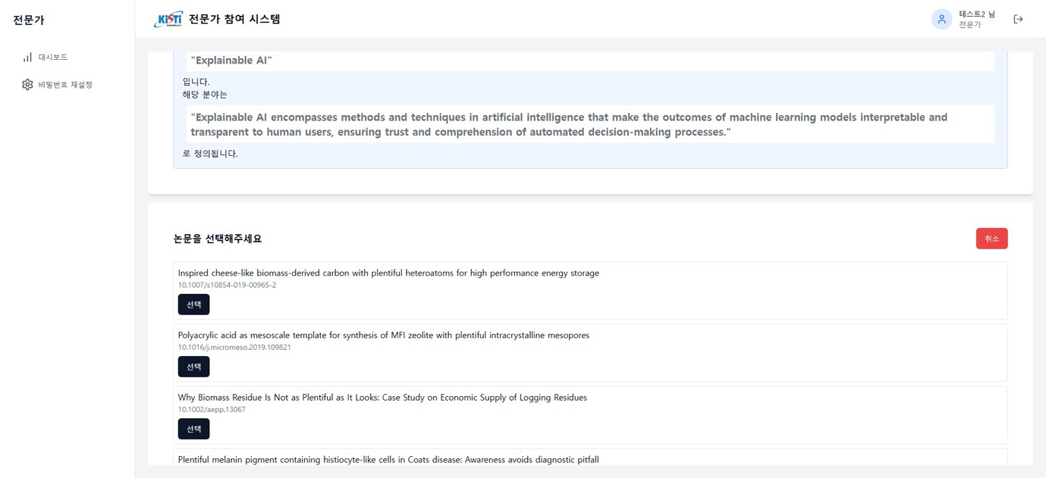
CH.
사업수행계획 부문
KISTI
I
KISTI 공공 R&D AI 시스템 개발
전문가 참여형 RAG·LLM 업무시스템 구축 경험
역할 기반 전문가 포털부터 AI 초안·검토·확정·데이터셋 산출까지 실제 운영 경험 보유
검증된 End-to-End 운영 흐름
전문가 참여형 Human-in-the-Loop 운영 증거
01 전문가 참여
역할·권한 기반 진입
02 RAG 검색
키워드·벡터 연계
03 AI 초안 생성
정의·검색식·분석안
06 데이터셋 산출
검증·적재·재활용
05 결과 확정
상태·변경이력 관리
04 전문가 검토
판단·수정·보완
역할·권한 분리
AI 초안 + 전문가 확정
검토·변경이력
실제 운영 화면 증거
전문가 업무포털과 RAG 분석 화면을 통해 구현·운영 사실을 확인
01 전문가 대시보드 · 자문 시작
02 RAG 초안 · 관련 논문 선택
핵심 메시지
전문가 참여부터 RAG·LLM 분석·검수·데이터셋 확정까지 End-to-End 업무시스템 구축·운영 경험 보유
DMT Labs
13

